Slide 1
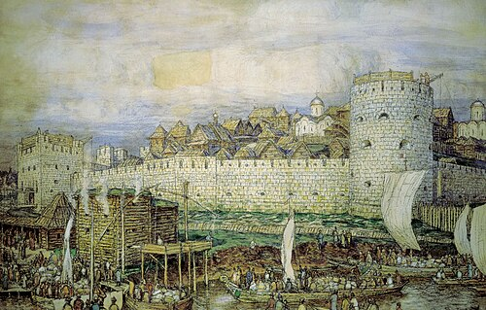
Усиление Москвы (XIV – XV веков)
Живописная реконструкция МосковскогоКремля при
Дмитрии Донском Апполинария Васнецова

Slide 2
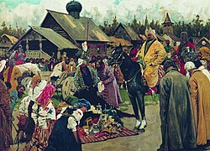
Русь в начале 14 века
После первоначального нашествия монголо-татар древние города центральной и южной Руси лежали в руинах.
В начале 14 века, постепенно, стали возвышаться и расти два маленьких города на окраинах Владимирского княжества: Тверь и Москва.
Владимир оставался столицей Руси, но князья, получив владимирский ярлык, продолжали жить в своих уделах, изредка навещая опустевший после татарских погромов город.
Между московскими и тверскими князьями началась борьба за великокняжеский
престол.
«Басурмане» Сергей Иванов.

Slide 3
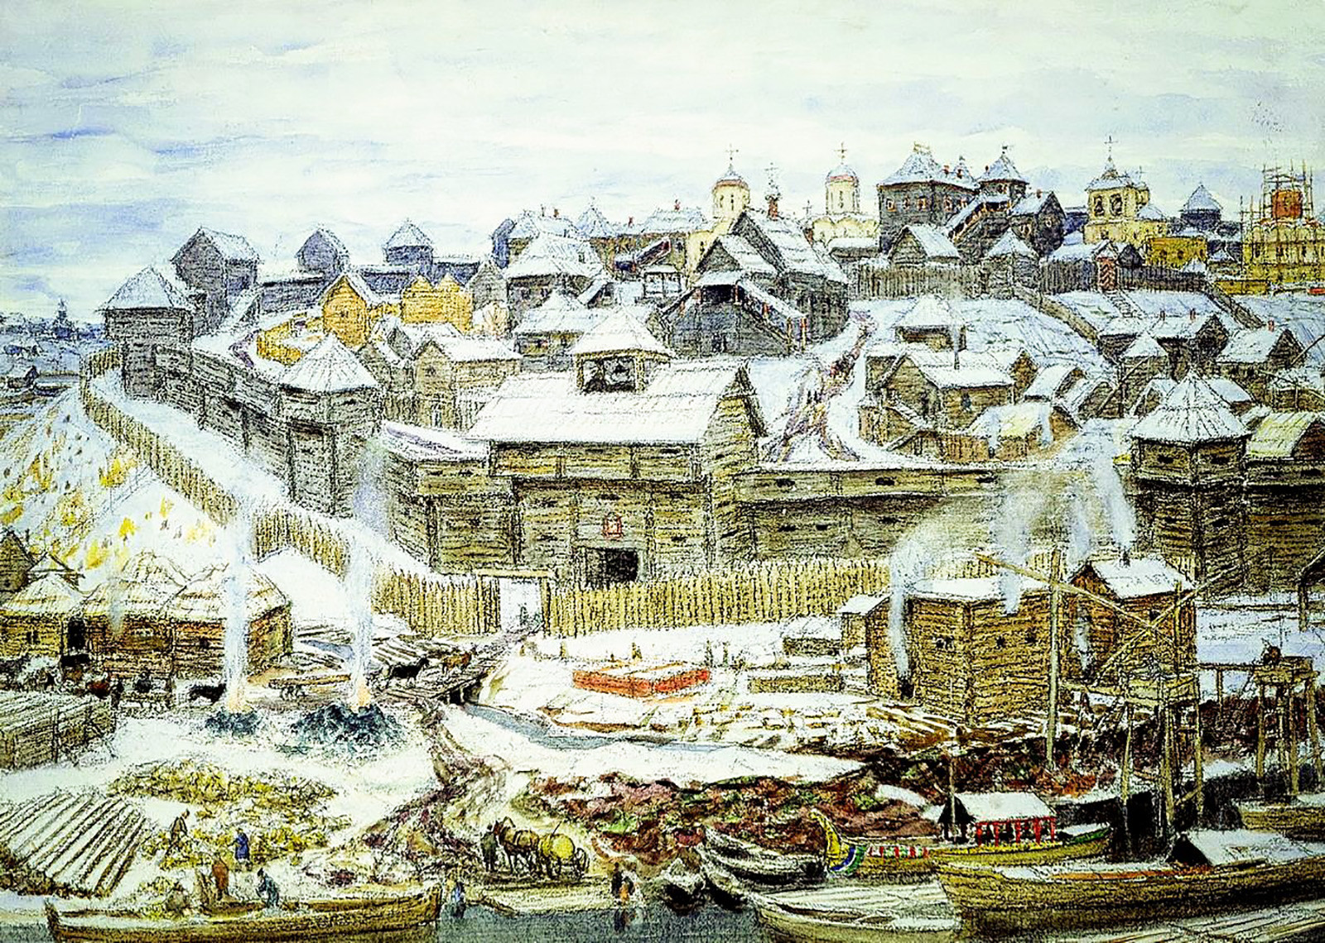
Иван Калита (1325 – 1340)
Основы могущества Москвы заложил Иван Данилович Калита:
- увеличил территорию Московского княжества покупкой городов (Галич, Белоозеро, Углич).
- Москва стала церковной столицей – сюда перенесли кафедру митрополита (Феогноста) из Киева.
- Калита добился разрешения самому собирать дань и отправлять в Орду, поэтому татары не вторгались в пределы Московского княжества 40 лет.
Москва отстроилась и укрепилась. Были построены пять каменных церквей. Вокруг города возвели дубовую стену.
«Московский Кремль при Иване Калите» . Апполинарий Васнецов.

Slide 4
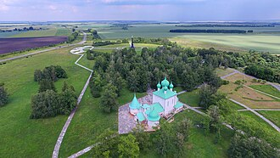
Дмитрий Донской (1359 – 1389).
Следующим этапом укрепления Москвы стало правление внука Ивана Калиты Дмитрия Ивановича Донского:
- построил белокаменный Кремль, заменив деревянные стены и башни.
- отражал нападения Литвы.
Русь при Дмитрии Донском впервые решилась на открытую борьбу с Ордой:
Куликовская битва (8 сентября 1380г) – это не только первая крупная победа над Ордой, это ещё и первая попытка объединения сил против общего врага, т.к. на Куликовом поле собрались полки почти всех русских княжеств.
Куликово поле

Slide 5
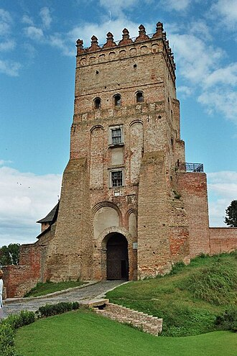
Раскол
В 14 веке кроме Москвы появился ещё один центр притяжения русских земель – Великое княжество Литовское.
В результате Древняя Русь раскололась на две части:
Юго-западные княжества вошли в состав Литвы.
Северо-западные, центральные и восточные земли объединились вокруг Москвы.
Литовский замок в Луцке (Украина)

Slide 6
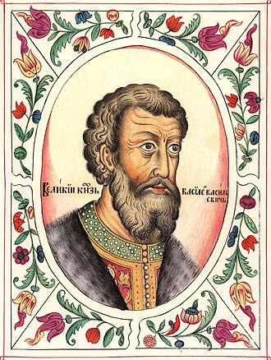
Москва в первой половине 15 века
Во второй четверти 15 века, с 1425 по1453год на Руси шла очередная и последняя междоусобная война между потомками Дмитрия Донского за Москву.
Война сопровождалась взаимным ослеплением князей: Василия Косого в 1436 году и Василия Темного в 1446 году.
В средине 15 века перестала существовать Восточная Римская империя. Россия стала считать себя духовной преемницей Византии.
Изображение Василия Темного

Slide 7
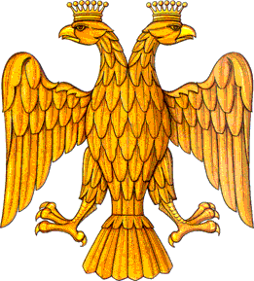
Эпоха Ивана Великого
Изображение герба на лицевой стороне печати Ивана III
С 1462 года начался очень важный этап в жизни нашего государства -
эпоха правления Ивана III Великого (1462 – 1505г.) – сына Василия Тёмного.
Деятельность Ивана III:
- Прекращение ига – 1480г. – «Стояние на Угре».
- Объединение русских княжеств под властью Москвы.
- У объединённого государства появился новый герб – двуглавый орёл (герб Римской империи)

Slide 8
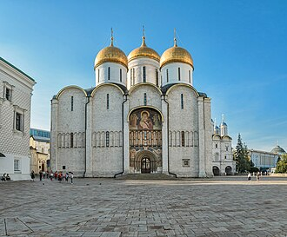
Эпоха Ивана Великого
Успенский собор Московского Кремля. Аристотель Фиораванти. 1479 год.
Москва стала столицей государства в конце XVвека.
Был составлен новый свод законов: Судебник – 1497год.
Появились новые органы управления государством, например, приказы – аналог министерств, дворцы – органы управления земельными наделами князя
Был построен кирпичный Кремль итальянскими мастерами.

Slide 9
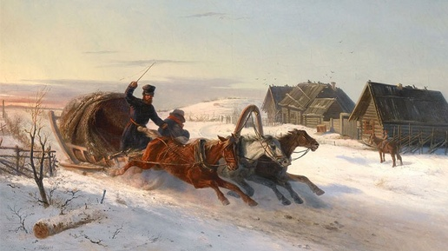
Эпоха Ивана Великого
Ямская гоньба.
Ямская гоньба.
(«Ямская тройка на зимней дороге» Сверчков Николай.)
- Ивану III в результате войн с Литвой удалось вернуть некоторые русские пограничные княжества (Чернигов, Курск и т.д.).
- Появилась почта.
- Была проведена реформа календаря (год стал начинаться с 1 сентября). Реформа календаря косвенно связана с тем, что вся христианская Европа в 1492 году ожидала конца света. Когда стало ясно, что жизнь продолжается, в новом календаре изменили дату нового года.

